Slide 1
BUDEME OFICIÁLNĚ RESTERILIZOVAT JEDNORÁZOVÉ ZDRAVOTNICKÉ PROSTŘEDKY
A CO NEOFICIÁLNĚ?
MUDr. Bohdana Rezková, Ph.D.
Ústav veřejného zdraví LF MU, Nemocnice Vyškov, Společnost nemocniční epidemiologie a hygieny
XVIII. mezinárodní kongres STERIL.CZ – Brno 2024

Slide 2

REPROCESSING/OBNOVA ZDRAVOTNICKÉHO PROSTŘEDKU
(TERMÍNY V LEGISLATIVĚ EU)
postup prováděný na použitém prostředku, aby se umožnilo jeho bezpečné opětovné použití,
zahrnuje čištění, dezinfekci, sterilizaci a související postupy, jakož i testování a obnovu technické a funkční bezpečnosti použitého prostředku.

Slide 3

ZDRAVOTNICKÝ PROSTŘEDEK PRO JEDNO POUŽITÍ = JEDNORÁZOVÝ
Definice EU:
Prostředek, který je určený k použití u jednoho jednotlivce během jediného
postupu (Zdroj: NAŘÍZENÍ EVROPSKÉHO PARLAMENTU A RADY (EU) 2017/745 )
Americká FDA dodává: „It is not intended to be reprocessed (cleaned, disinfected/sterilized) and used on another patient.“ (Není určen k opětovnému zpracování (čištění, dezinfekci/sterilizaci) a použití u jiného pacienta.

Slide 4

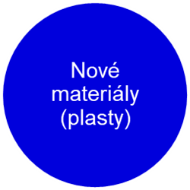
JEDNORÁZOVÉ POMŮCKY VE ZDRAVOTNICTVÍ KDY A PROČ TO ZAČALO?
Obavy z přenosu infekcí
Nové nástroje s menšími lumeny
Nástroje s jemnějšími pracovními mechanismy
Od 80. let 20. stol. postupný přechod k jednorázovým pomůckám

Slide 5
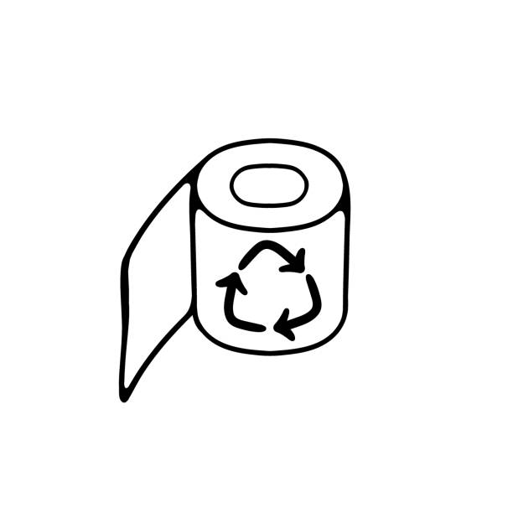

NEŠLO BY TO ZNOVU POUŽÍT?

Slide 6

REPASOVÁNÍ/REPROCESSING/RESTERLIZACE/OBNOVA/PŘEPRACOVÁNÍ/REPASOVÁNÍ/REPROCESSING/RESTERLIZACE/OBNOVA/PŘEPRACOVÁNÍ/REPASOVÁNÍ/REPROCESSING/RESTERLIZACE/OBNOVA/PŘEPRACOVÁNÍ/REPASOVÁNÍ/REPROCESSING/RESTERLIZACE/OBNOVA/PŘEPRACOVÁNÍ/REPASOVÁNÍ/REPROCESSING/RESTERLIZACE/OBNOVA/PŘEPRACOVÁNÍ/REPASOVÁNÍ/REPROCESSING/RESTERLIZACE/OBNOV
Je to vůbec
možné?
I JEDNORÁZOVÝCH PROSTŘEDKŮ?

Slide 7

PŘÍNOSY
EKOLOGICKÉ?
EKONOMICKÉ?
Snížení množství odpadu
Udržitelnost spotřeby
Úspory zdravotnických zařízení za nákup nových, zejména technologicky náročných ZP (např. některé katetry – cena až 5000 $!)
Omezení? - vstupní investice, nepřímé a skryté náklady (zavedení systému, platby třetím stranám, edukace zaměstnanců, pojištění, validace,…)

Slide 8
RIZIKA I.
ZP na jedno použití nemusí být navrženy tak, aby umožňovaly důkladnou dekontaminaci.
Opětovné zpracování může změnit vlastnosti ZP a v důsledku toho může dojít ke zhoršení jeho funkce.
ZP na jedno použití neprochází rozsáhlým testováním a zkouškami pro opakované použití.
Některé materiály ZP mohou absorbovat určité chemické látky, které se z nich mohou časem postupně vyluhovat.
Zdroj: Decontamination and Reprocessing of Medical Devices for Health-care Facil- ities. World Health Organization and Pan American Health Organization, 2016

Slide 9
RIZIKA II.
Chemikálie mohou způsobit korozi nebo změnu materiálů ZP.
Materiál ZP může být během opakovaného použití namáhán a může dojít k jeho selhání, roztažení nebo zlomení.
Nedostatečně vyčištěný ZP může obsahovat bakteriální endotoxiny, které zůstávají i po usmrcení bakterií (např. sterilizací).
Zdroj: Decontamination and Reprocessing of Medical Devices for Health-care Facil- ities. World Health Organization and Pan American Health Organization, 2016

Slide 10
ODOLNOST MATERIÁLŮ?
ANEB CO SE MŮŽE STÁT I OPAKOVANĚ POUŽITELNÝM…
Narušení černého eloxovaného hliníku změkčenou vodou
Chloridem způsobená důlková koroze na nástroji
Mramorování způsobené kyselinou křemičitou v parním kondenzátu

Slide 11
KANADA A JEJÍ OTEVŘENÝ PŘÍSTUP
CADTH („kanadský SÚKL“) publikoval 2011 výsledky studie:
  28% kanadských nemocnic provádí reprocessing jedn.ZP,
  81% z těch, které aktuálně neprováděly, to dělaly dříve,
  nejčastěji šlo o odsávačky mateřského mléka, okruhy ventilátorů a kostní frézy,
  neexistuje jednotná směrnice regulující tyto postupy (provincie i ZZ si mohou stanovit vlastní pravidla).
Po zveřejnění výsledků Kanada zavádí jasná pravidla pro reprocessing (obdobná v USA).

Slide 12
PŘÍSTUP USA
FDA reguluje, které prostředky na jedno použití lze znovu zpracovat.
Legislativa požaduje, aby všechny prostředky na jedno použití připravené k opětovnému použití v USA byly označeny jako znovu zpracované a byl uveden zpracovatel.
U mnoha typů prostředků na jedno použití, které jsou opakovaně zpracovávány, musí být předloženy validační údaje.
Repasovaný zdravotnický prostředek je považován za výrobek zpracovatele, a nikoli již za výrobek výrobce původního zařízení.

Slide 13
VÝVOJ POSTOJE EU
Směrnice Rady 93/42/EHS ze dne 14. června 1993 o zdravotnických prostředcích
(zavedla např. certifikaci a označení CE)
Směrnice Evropského parlamentu a Rady 2007/47/ES ze dne 5. září 2007 o sbližování právních norem….doplnila Článek 12a - Obnova použitých zdravotnických prostředků
Nařízení Evropského parlamentu a Rady (EU) 2017/745 o zdravotnických prostředcích

Slide 14
PRVNÍ VEŘEJNÁ KONZULTACE V EU
Zahájena v roce 2007
Zvolena forma dotazníků (úvodní a doplňující)
Cílová skupina respondentů - vnitrostátní zástupci komise pro zdravotnické prostředky, zástupci odborných společností, zástupci průmyslu, nemocnice i jednotlivci.
Dotazované oblasti:
  Definice přepracování a renovace
  Existence vnitrostátních právních předpisů o přepracování
  Údaje / průzkumy / studie, které jsou již k dispozici
  Analýza rizik a přínosů
  Úvahy o odpovědnosti
  Ekonomické aspekty atd.

Slide 15
KLÍČOVÁ ZJIŠTĚNÍ
V Evropské unii neexistuje jasná definice a/nebo společné chápání toho, co je "přepracování„ (reprocessing). Shoda panovala nad obsahem tohoto termínu u opakovaně používaných prostředků (viz používaný termín „obnova“).
Většina chápe označení "pro jedno použití" jako prostředek určený k jednorázovému použití pouze pro jednoho pacienta, záruku bezpečnosti a spolehlivosti.
Je roztříštěná situace v právní regulaci (zakázáno, povoleno, nedoporučeno, nejasný přístup bez jakékoliv regulace)
Existuje nejednotnost a nejasné postoje k ekonomickým a etickým otázkám.

Slide 16

NAŘÍZENÍ EVROPSKÉHO PARLAMENTU A RADY (EU) 2017/745 O ZDRAVOTNICKÝCH PROSTŘEDCÍCH
zpřísnila požadavky na klinické hodnocení,
zpřísnila požadavky na dohled nad zdravotnickými prostředky po uvedení na trh a systém vigilance,
zavedla identifikaci a sledovatelnost prostředků zavedením jedinečného identifikačního čísla výrobku (systém UDI),
stanovila zřízení centrální evropské databáze
zdravotnických prostředků (EUDAMED),…
Notes:
Mezi nejvýznamnější novinky patří rozšíření oblasti působnosti, konkretizace minimálního obsahu pro tvorbu a vedení technické dokumentace, zpřísnění požadavků na klinické hodnocení, zavedení nového kontrolního postupu pro vysoce rizikové zdravotnické prostředky (tzv. "scrutiny procedure"), osoba odpovědná za soulad s předpisy, zpřísnění požadavků na dohled nad zdravotnickými prostředky po uvedení na trh a systém vigilance, zlepšení identifikace a sledovatelnosti prostředků zavedením jedinečného identifikačního čísla výrobku (systém UDI), podpora transparentnosti prostřednictvím centrální evropské databáze (EUDAMED), povinnost výrobců zajistit krytí pro případ odpovědnosti, zavedení nové skupiny chirurgických nástrojů pro opakované použití a řada nových pravidel pro klasifikaci, včetně klasifikace softwaru, prostředků obsahujících nanomateriály a zdravotnických prostředků s materiálovými složkami.

Slide 17

NAŘÍZENÍ EU 2017/745 O ZP
ČLÁNEK 17: PROSTŘEDKY PRO JEDNO POUŽITÍ A JEJICH OBNOVA
1. Obnova prostředků pro jedno použití a jejich další využití se může uskutečnit pouze v případě, že to dovolují vnitrostátní právní předpisy, a pouze v souladu s tímto článkem.
2. Každá fyzická nebo právnická osoba, která provádí obnovu prostředku pro jedno použití, aby byl vhodný pro další použití v rámci Unie, se považuje za výrobce obnoveného prostředku a přebírá povinnosti uložené výrobcům, které jsou stanoveny v tomto nařízení,….
Notes:
Mezi nejvýznamnější novinky patří rozšíření oblasti působnosti, konkretizace minimálního obsahu pro tvorbu a vedení technické dokumentace, zpřísnění požadavků na klinické hodnocení, zavedení nového kontrolního postupu pro vysoce rizikové zdravotnické prostředky (tzv. "scrutiny procedure"), osoba odpovědná za soulad s předpisy, zpřísnění požadavků na dohled nad zdravotnickými prostředky po uvedení na trh a systém vigilance, zlepšení identifikace a sledovatelnosti prostředků zavedením jedinečného identifikačního čísla výrobku (systém UDI), podpora transparentnosti prostřednictvím centrální evropské databáze (EUDAMED), povinnost výrobců zajistit krytí pro případ odpovědnosti, zavedení nové skupiny chirurgických nástrojů pro opakované použití a řada nových pravidel pro klasifikaci, včetně klasifikace softwaru, prostředků obsahujících nanomateriály a zdravotnických prostředků s materiálovými složkami.

Slide 18
A POKRAČUJE:
PROVÁDĚCÍ NAŘÍZENÍ KOMISE (EU) 2020/1207
kterým se stanoví pravidla pro uplatňování nařízení Evropského parlamentu a Rady (EU) 2017/745, pokud jde o společné specifikace pro obnovu prostředků pro jedno použití
stanovuje prováděcí pravidla, pokud vnitrostátní právo obnovu prostředků pro jedno použití dovoluje a pokud ji provádí zdravotnické zařízení i externí obnovitel:
  Organizace obnovy a řízení rizik (prostory, počet cyklů, vhodnost)
  Postupy a kroky obnovovacího cyklu (dekontaminace, balení,...)
  Systém řízení kvality, roční audit a ohlašování nežádoucích příhod
  Vysledovatelnost prostředku pro jedno použití a závěrečná ustanovení

Slide 19
POVINNOSTI ZDRAVOTNICKÝCH ZAŘÍZENÍ I. (převzato od MZ ČR)
Posouzení ZP a jeho vhodnosti k obnově
Analýza bezpečnosti a účinnost ZP zamýšleného k obnově
Ověření, zda ZP disponuje označením CE
Ověření, že ZP nebyl stažen z trhu a že jeho certifikát nebyl pozastaven / zrušen
Ověření, zda používání ZP nepodléhá omezením z důvodu bezpečnosti
Analýza vlastností ZP zamýšleného k obnově při zohlednění veškeré dostupné dokumentace
Rozhodnutí zdravotnického zařízení ohledně vhodnosti ZP musí vycházet z písemného stanoviska

Slide 20
POVINNOSTI ZDRAVOTNICKÝCH ZAŘÍZENÍ II.
Určení obnovovacího cyklu ZP
  Písemný dokument, validovaný poskytovatelem ZS
  Obnovovací cyklus musí popisovat každý krok obnovy
  Obnovovací cyklus musí být monitorován prostřednictvím rutinních testů a kontrol kontaminace, fyzikálního, elektrického a biologického monitorování a testování parametrů procesu kalibrace
Určení maximálního počtu obnovovacích cyklů
Ohlašování všech závažných nežádoucích příhod v souvislosti s obnoveným ZP
Dále vypracuje prohlášení, které na požádání zveřejní a které obsahuje povinné informace.

Slide 21
POROVNÁNÍ PŘÍSTUPU EU A ČR
Směrnice Rady 93/42/EHS ze dne 14. června 1993 o zdravotnických prostředcích
(zavedla např. certifikaci a označení CE)
Směrnice Evropského parlamentu a Rady 2007/47/ES ze dne 5. září 2007 o sbližování právních norem….doplnila Článek 12a - Obnova použitých zdravotnických prostředků
Nařízení Evropského parlamentu a Rady (EU) 2017/745 o zdravotnických prostředcích
EU
ČR
Zákon č. 123/2000 Sb.Zákon o zdravotnických prostředcích
Zákon č. 268/2014 Sb.Zákon o diagnostických zdravotnických prostředcích in vitro
Zákon č. 375/2022 Sb.Zákon o zdravotnických prostředcích a diagnostických zdravotnických prostředcích in vitro

Slide 22
POSTOJ ČR DANÝ LEGISLATIVOU
VYHLÁŠKA Č. 306/2012 SB.
Příloha č. 3. „Jednorázové pomůcky se nesmí opakovaně používat ani po jejich sterilizaci“
ZÁKON Č. 375/2022 SB.
§ 9 Obnova prostředku pro jedno použití
  (1) Provádění obnovy prostředku pro jedno použití se na území České republiky zakazuje.
  (2) Uvádění a dodávání obnoveného prostředku pro jedno použití na trh na území České republiky a jeho používání na území České republiky se zakazuje.

Slide 23
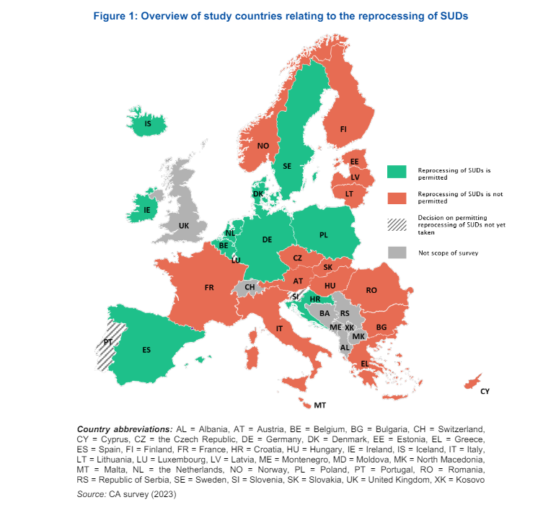
POSTOJ WHO
NEDĚLEJTE TO! A POKUD TO DĚLÁTE, ZAJISTĚTE VYSOKOU KVALITU PROCESU!
Vydává doporučení pro případ, že k reprocessingu dochází.
Uvádí rizika a
Zároveň dodává:
  Většinu nekritických prostředků, jako jsou kompresní návleky, lze čistit a znovu používat s minimálním rizikem.
  Otevřené, ale nepoužité sterilní nástroje lze někdy znovu sterilizovat za předpokladu, že materiály vydrží sterilizační postup.
Zdroj: Decontamination and Reprocessing of Medical Devices for Health-care Facil- ities. World Health Organization and Pan American Health Organization, 2016

Slide 24
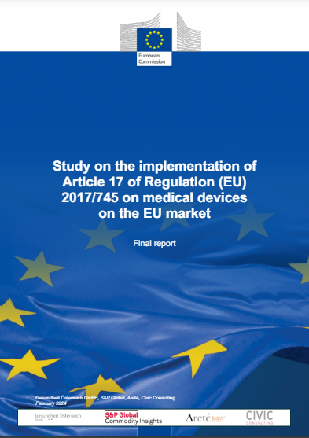
JAK FUNGUJE NAŘÍZENÍ Z 2017 V PRAXI?
V roce 2023 realizována studie o uplatňování nařízení EU
na rozhodnutí zemí o reprocessingu jednorázových ZP.
Zapojeno 30 zemí.
Výsledky:
  17 zemí zakázalo přepracování JZP (Bulharsko, Česká republika, Estonsko, Finsko, Francie, Itálie, Kypr, Lichtenštejnsko, Litva, Lotyšsko, Maďarsko, Malta, Norsko, Rakousko, Řecko, Rumunsko, Slovensko).
  10 zemí obnovu vybraných JZP za přísných podmínek povoluje (Belgie, Chorvatsko, Dánsko, Německo, Island, Irsko, Nizozemsko, Polsko, Španělsko, Švédsko).
  Většina zemí povolujících obnovu JZP považuje obnovitele na výrobce ZP (s výjimkou Chorvatska a Švédska)

Slide 26
ZNÁMÁ FAKTA O SOUČASNÉM STAVU
Stále více zemí po celém světě začleňuje do předpisů a dohledu formulace o reprocesingu a opakovaném použití jednorázových položek.
Zdravotní rizika opakovaného použití jednorázového prostředku do značné míry závisí na typu prostředku a způsobu jeho interakce s tělem pacienta.
Neexistují žádné dobře podložené standardní pokyny, které by zajistily kvalitu a bezpečnost této praxe.

Slide 27
KANADA (CADTH) 2024 – PŘEHLED DOSTUPNÝCH STUDIÍ O BEZPEČNOSTI OBNOVY
Zpráva zahrnovala studie klinické bezpečnosti
repasovaných semikritických a kritických jednorázových ZP
Identifikovala 8 studií, které hodnotily používání repasovaných ZP ve srovnání s novými ZP - většina z nich neuváděla statisticky významné rozdíly ve výsledcích pacientů mezi skupinami
Studie měli nízkou a střední kvalitu a většina je z období před rokem 2005
Každá studie hodnotila jiný ZP pro chirurgické použití

Slide 28

ETICKÉ ASPEKTY
Doporučován je souhlas pacienta s použitím repasovaného ZP. Nebude to u něj vyvolávat zbytečné obavy? Je to nutné, když má ZZ zavedenu přísnou politiku pro obnovu?
Máme dost důkazů o tom, že je výsledkem obnovy skutečně stejně bezpečný ZP jako od výrobce ?
Je použitím obnovného JZP zachován
rovný přístup pacientů ke stejně kvalitní léčbě?
Neumožní tento přístup v zemích třetího světa dostupnost kvalitnější léčby více pacientům?

Slide 29
PŘÍKLADY JZP NEVHODNÝCH K OBNOVĚ
používané k podávání cytostatik nebo radiofarmak,
obsahující léčivé látky,
k použití při invazivních výkonech na centrálním nervovém systému, prostředky, (s rizikem přenosu CJD)
implantabilní prostředky,
s bateriemi, jež nelze vyměnit nebo u nichž hrozí, že po obnově nebudou správně fungovat,
s interním úložištěm dat nezbytným pro použití prostředu,
s řezacími nebo seškrabávacími čepelemi, vrtáky atd.

Slide 30

JE MOŽNÉ ASPOŇ SPECIFICKY OŠETŘIT REPASOVÁNÍ JZP:
Pokud doba použitelnosti ZP vypršela a prostředek nebyl nikdy použit u pacienta,
Pokud ZP nebyl u pacienta použit, přestože bylo balení otevřeno (např. zrušený zákrok), nebo
Pokud se přípravek nacházel na sterilním poli během chirurgického zákroku, ale nebyl použit na pacientovi

Slide 31

NA ZÁVĚR - OTÁZKY NA TĚLO
Nebylo by lepší, místo řešení spousty dilemat s obnovou jednorázových pomůcek, přehodnotit použitelnost ZP a stanovit postup případné obnovy?
Můžeme to chtít např. po výrobcích ZP?
Můžeme podpořit, aby ZP byly navrhovány tak, aby se daly používat opakovaně a stále splňovaly potřeby pacientů? Např. více investovat do výzkumu tímto směrem?
A nebo budeme dělat, že se nic takového neděje
a že to nemá žádný smysl?

Slide 32
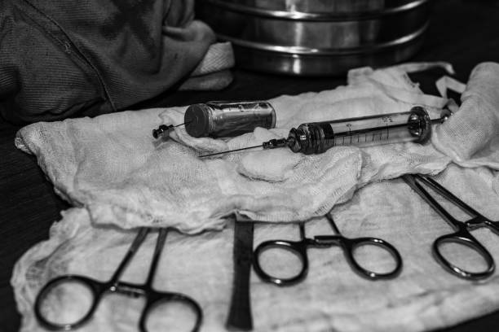
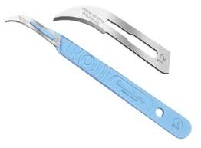
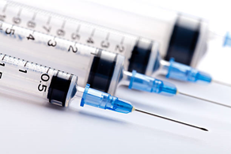
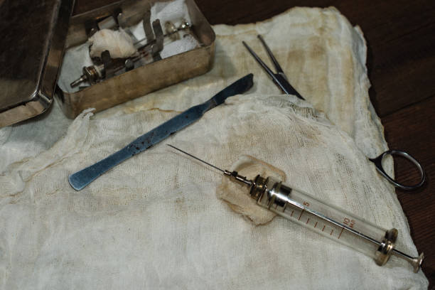
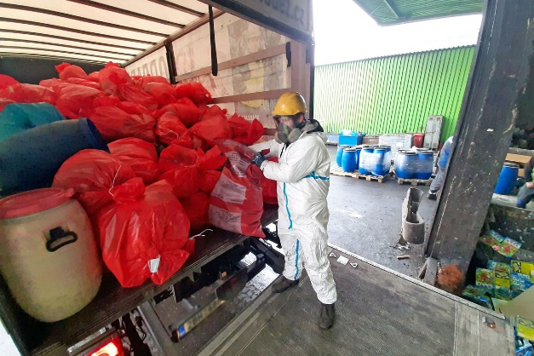
ASI SE NECHCEME VRACET…...
ALE MUSÍ TAM JÍT OPRAVDU VŠE?

Slide 33
ZÁVĚR
A v tomto místě upozornil Jára Cimrman na zajímavý důsledek své filosofie. Dochází tu k logickému sporu. Tvrdí-li totiž, že existuje pouze okolní svět a neexistuje on, platí ve vnějším světě - a tedy objektivně - myšlenka zrcadlově obrácená: existuje pouze on a neexistuje okolní svět. Tedy - filosofie solipsismu. AUTOR VLASTNĚ ZASTÁVÁ STANOVISKO, KTERÉ ZÁROVEŇ VYVRACÍ. …

